Slide 1
性別議題融入英語領域

Slide 2

翰 林 版
第 四 冊 第 八 課
I Cried When the
Dragon Died

Slide 3
性別平等教育議題融入英語學習領域
能力指標概念分析與對應
英語學習領域 |  | 性別平等教育議題
能力指標 | 3-2-7 能辨識故事的要素， 如背景、人物、事件 和結局。 | 能 力指標 | 2-1-1 辨識性別角色的刻板 化印象
概念分析 | 結合已學的英語基礎和 本課所學的文法單字句型 以新的角度審視本課的課文內容 | 概念 分析 | 解讀童話故事中 的性別刻板印象
Notes:
3

Slide 4
發展整合性的學習目標
概念分析
學習目標
單元名稱
積極參與討論
1.能積極參與問題的討論並完成學習單。
2.能檢視課文內容所傳達的兩性固有印象(即性別刻板印象)。
I Cried
When the
Dragon Died
檢視課文內容
性別刻板
3能主動意識察覺生活週遭被性別刻板印象影響的現象
。
4.能跳脫生活中的性別刻板思維。
檢視兩性固有印象
Notes:
4

Slide 5
老師提問，分組討論一:
After he placed the princess
on his back，he flew high
into the sky.
童話故事中，經常都出現公主被救的情節，而救公主的總是一位男性(龍亦被視為男性)，你有甚麼看法?

Slide 6
問題討論二:
I cried when the dragon died
in front of the princess.
(故事中描述到，媽媽看到龍為救公主而死的劇情因此哭了)
1.如果作者寫的是爸爸，你覺得作者會
寫爸爸也哭了嗎?
2. 常有人說“男兒有淚不輕彈”，你認同
這句話嗎?為什麼?

Slide 7
延伸教學 主題式教學分組討論:
1.你是否聽過一些具有性別刻板印象的話語？
說說看。
2.你覺得這些性別刻板印象是如何形成的?
天生的或後天人為的?
寫出性別刻板印象對你造成的影響。
3.如何跳出性別刻板印象的框框?

Slide 8
學習單
每位同學把 “I cried when the dragon died.”
改寫，內容和角色必須跳脫傳統性別角色和刻板印象，並且畫出一 幅有劇情的圖畫。

Slide 9
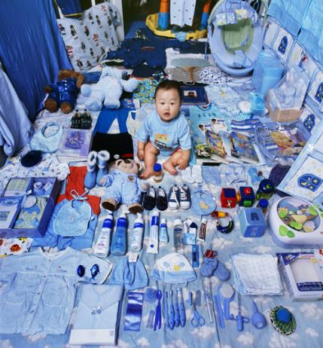
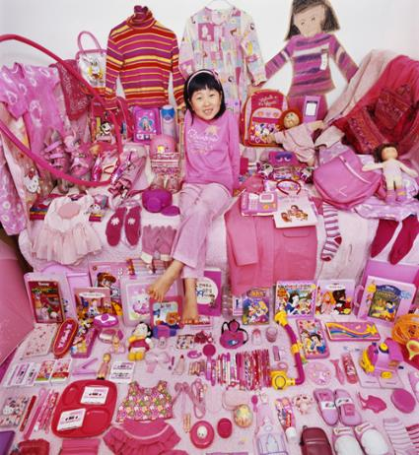
性別刻板印象
A

Slide 10
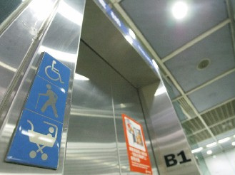
老婦向捷運公司陳情
對該標誌的不滿，她說每次想搭乘電梯時，看到只有藍色人形標誌，以為只能男生搭乘。害得她只得搭電扶梯，心驚膽跳又走的很喘。後來才知道殘障電梯也可供女性使用，她建議在殘障電梯上加註粉紅色的女性人形，以使更多婦孺可以利用。
捷運站內標有殘障識別標誌的電梯

Slide 11
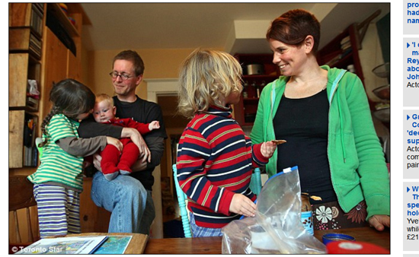
性別刻板印象

Slide 12
康 軒 版
第 四 冊 第 二 課
All the Food
Look Delicious

Slide 13
性別平等教育議題融入英語學習領域
能力指標概念分析與對應
英語學習領域 |  | 性別平等教育議題
能力指標 | 1-2-4 能辨識對話或訊息的情境及主旨 | 能 力指標 | 2-1-1 辨識性別角色的刻板 化印象 2-1-3 表達自己的意見和感受 不受性別的限制。 2-4-4 解析人際互動中的 性別偏見與歧視。
概念分析 | 結合已學的英語基礎和 本課所學的文法單字句型 延伸學習動詞+like的 句型 | 概念 分析 | 覺察性別刻板印象帶來的影響，並能跳脫性別偏見歧視，尊重別人並快樂做自己
Notes:
13

Slide 14
句型: V + like + 名詞 (像....做....)
1.老師先教 run like a girl / boy，
throw like a girl / boy
fight like a girl / boy
2. 老師找同學上台完成上面三種動作
(再看有無自願者願意上台做動作)
3.老師問，大家覺得"像個女孩跑步“
是什麼樣子? 我們來看一段影片

Slide 15
短片觀賞
(Always like a girl)

Slide 16
問題提問，分組討論
1.你覺得“像女孩”是什麼樣子?
“像男孩"是什麼樣子"?

Slide 17
(2) 影片中，小男孩說他冒犯了所有女生
(除了他妹妹)，你覺得" like a
girl"，對女孩們有歧視意味嗎?
為什麼?
(3) 這影片中讓你學習到什麼?

Slide 18
性平議題融入英語課程
您可以從
一個單字、一個句子、一個句型
一則新聞、一個故事、一起事件
一句對話、一道題目、一首歌曲
一個活動、一張紙條、一部電影
……………………………………..發想
Notes:
18

Slide 19
史上最毒分手歌
Pray For You
I pray your brakes go out runnin' down a hill
I pray a flower pot falls from a window sill
And knocks you in the head like I'd like to
I pray your birthday comes and nobody calls
I pray you're flyin' high when your engine stalls
I pray all your dreams never come true
Just know wherever you are, honey, I pray for you

Slide 20
A DEAR JOHN LETTER
給約翰的一封信
Dear John
Oh! how I hate to write
Dear John
I must let you know tonight
That my love for you has gone
There's no reason to go on
And tonight I wed another
Dear John*
*親愛的約翰
噢！我真不願意寫這封信
親愛的約翰
今晚，我得讓你明白
我對你的愛已消逝
沒有理由再繼續下去
今晚，我已嫁給了別人
親愛的約翰
*

Slide 21


情感教育
一.聽完這首歌的感想?
二.如果你是John 請回信給女主角……
There are plenty of fishes in the sea.
天涯何處無芳草.
The next one will be better.
下一個會更好.
I'll find my Mr/Miss Right sooner or later.
我遲早會找到我的真愛.
It‘s your loss. 那是你的損失

